Slide 1
Бот для аналитики вакансий с HeadHunter
Факультет социально-экономических и компьютерных наук
Кафедра информационных технологий в бизнесе
Пермь, 2025
Авторы: студенты

Slide 2
Задача
Факультет социально-экономических и компьютерных наук
Кафедра информационных технологий в бизнесе
Пермь, 2025
Разработать телеграмм бота, который по описанию вакансии мог бы провести анализ всех подходящих вакансий с выбранного сервиса HeadHunter.

Slide 3
Инструменты
Факультет социально-экономических и компьютерных наук
Кафедра информационных технологий в бизнесе
Пермь, 2025
Бот:
1) telebot
API (hh + цб):
1) requests
2) xml.etree.ElementTree
Кэширование:
1) cachetools + TTLCache
Многопоточность:
1) threading
2) ThreadPoolExecutor
БД (логи): 1) mysql.connector + MySql + CleverCloud
2) datetime
Анализ (ИИ + обычный анализ):
1) gpt-4o-mini
2) statistics + collections
3) re + bs4
Excel (генерация + запись + отправка):
1) openpyxl
2) matplotlib
3) io, os

Slide 4
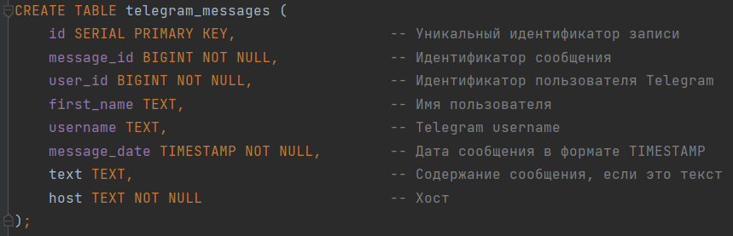
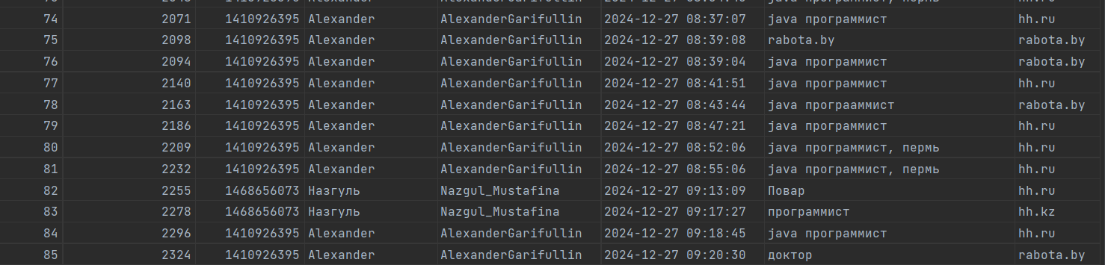
БД
Факультет социально-экономических и компьютерных наук
Кафедра информационных технологий в бизнесе
Пермь, 2025

Slide 5
Юридические моменты
Факультет социально-экономических и компьютерных наук
Кафедра информационных технологий в бизнесе
Пермь, 2025
Мы храним данные пользователей. (идентификатор сообщения в Telegram, идентификатор пользователя в Telegram, имя пользователя, Telegram username пользователя)
Используем api hh.ru, api ЦБ, могут быть использованы только для некоммерческих целей, запрещается модифицировать данные.
Используем базы данных Clever. Cloud, доступны по лицензии CC BY-NC-ND 4.0.
Используем свободно распространяемую модель gpt-4o-mini.
Боты в Telegram могут получать доступ к имени, фамилии пользователя, фото в его профиле, но не к номеру телефона. Боты могут сохранять любые сообщения пользователя, если они не были удалены. Бот не может иметь доступ к личным перепискам пользователя или его геолокации.

Slide 6
Трудности, с которыми столкнулись
Факультет социально-экономических и компьютерных наук
Кафедра информационных технологий в бизнесе
Пермь, 2025
С api можно загрузить максимум 2000 вакансий.
В общем методе get (который возвращает сразу много вакансий) получаются короткие данные о вакансиях. Для подробной информации каждую вакансию нужно загружать отдельно = долго.
Изначально планировали сохранять данные в pdf файл. Однако это оказалось намного сложнее.
Подобрать модель для анализа данных.
Как всегда сделали не все, что планировали…

Slide 7

Пример использования 0
Факультет социально-экономических и компьютерных наук
Кафедра информационных технологий в бизнесе
Пермь, 2025
Бот, который анализирует вакансии с HeadHunter по выбранной профессии
@

Slide 8
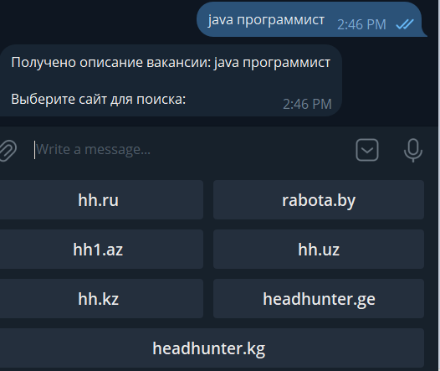
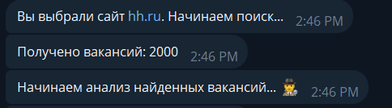
Пример использования 1
Факультет социально-экономических и компьютерных наук
Кафедра информационных технологий в бизнесе
Пермь, 2025

Slide 9
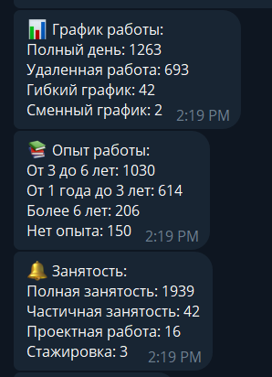
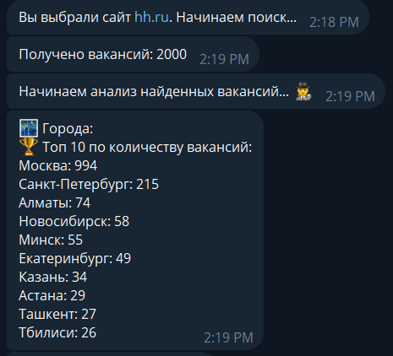
Пример использования 2
Факультет социально-экономических и компьютерных наук
Кафедра информационных технологий в бизнесе
Пермь, 2025

Slide 10
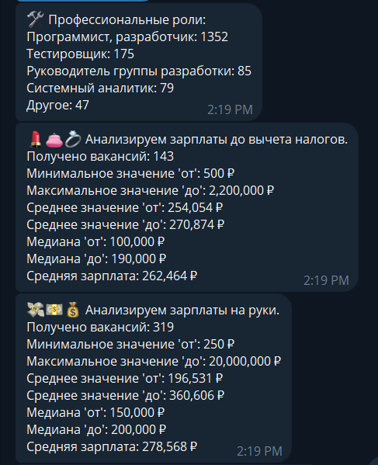
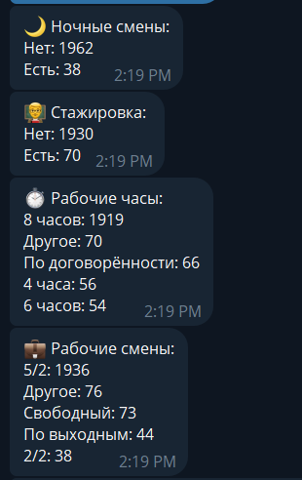
Пример использования 3
Факультет социально-экономических и компьютерных наук
Кафедра информационных технологий в бизнесе
Пермь, 2025

Slide 11
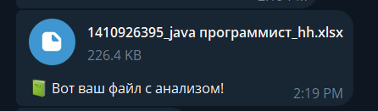
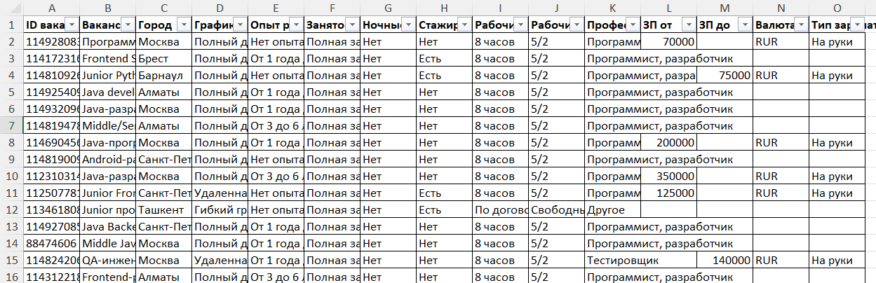
Пример использования 4
Факультет социально-экономических и компьютерных наук
Кафедра информационных технологий в бизнесе
Пермь, 2025

Slide 12
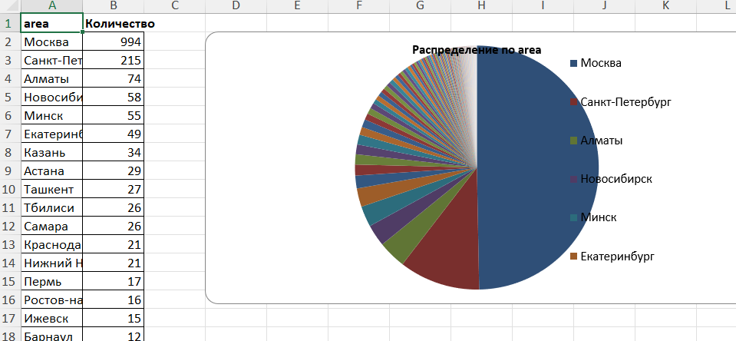
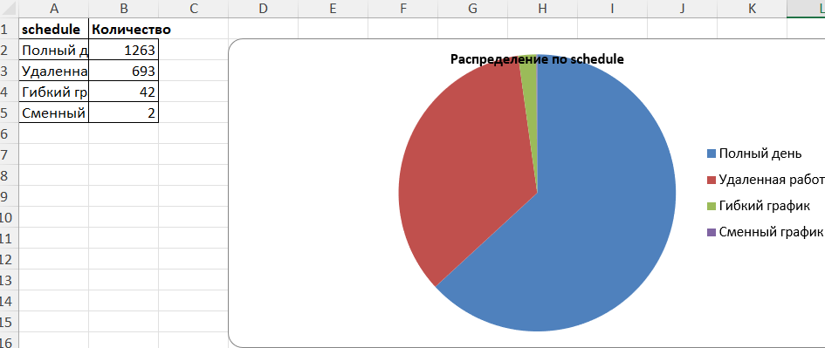
Пример использования 5
Факультет социально-экономических и компьютерных наук
Кафедра информационных технологий в бизнесе
Пермь, 2025

Slide 13
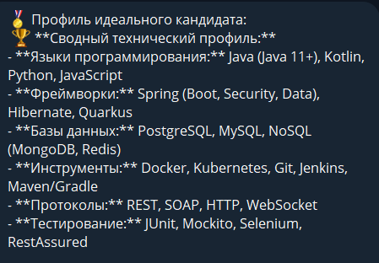
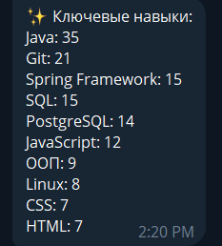
Пример использования 6
Факультет социально-экономических и компьютерных наук
Кафедра информационных технологий в бизнесе
Пермь, 2025

Slide 14
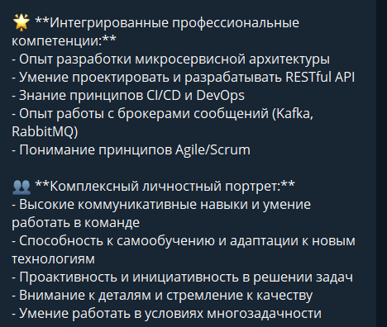
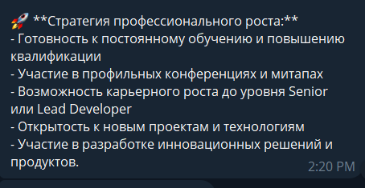
Пример использования 7
Факультет социально-экономических и компьютерных наук
Кафедра информационных технологий в бизнесе
Пермь, 2025

Slide 15
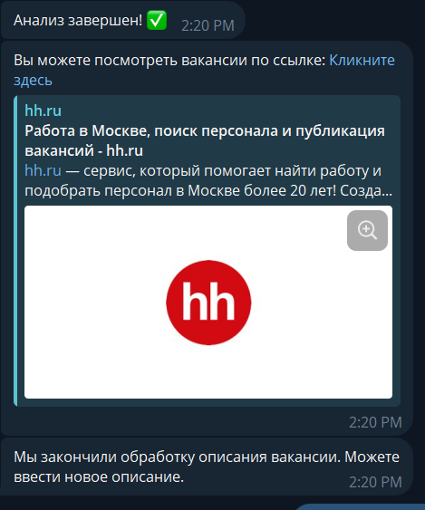
Пример использования 8
Факультет социально-экономических и компьютерных наук
Кафедра информационных технологий в бизнесе
Пермь, 2025

Slide 16
СПАСИБО ЗА ВНИМАНИЕ

